Slide 1


5.Hafta Alt Sınırları Sıralama Doğrusal-Zaman (linear time)
Sıralaması (devam)
Alt Sınırları Sıralama
Karar ağaçları
Doğrusal-Zaman Sıralaması
Sayma sıralaması
Taban sıralaması
Kova sıralaması
1

Slide 2

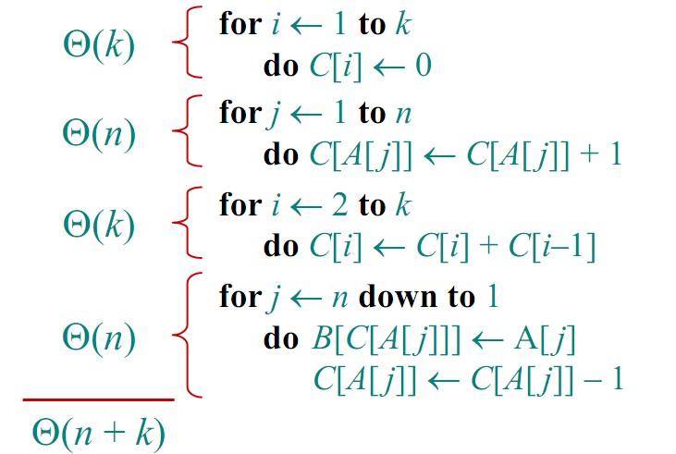
Sayma Sıralaması
2

Slide 3
Taban (Radix) sıralaması
3
 En az öneme sahip basamaktan başlayarak sıralama yapar.
 Birden fazla anahtara göre sıralama gerektiğinde kolaylıkla kullanılabilir.
 Ör: tarihe göre sıralamada yıl, ay, gün’e göre sıralama yapılır. Tarih sıralamasında önce gün, sonra ay ve yıl’ a göre kolayca sıralanır.

Slide 4
Taban (Radix) sıralaması
4
 Basamak basamak sıralama.
 Kötü fikir: sıralamaya önceli en önemli basamaktan başlamak.
 İyi fikir: Sıralamaya en önemsiz basamaktan
başlamak ve ek kararlı sıralama uygulamak.

Slide 5
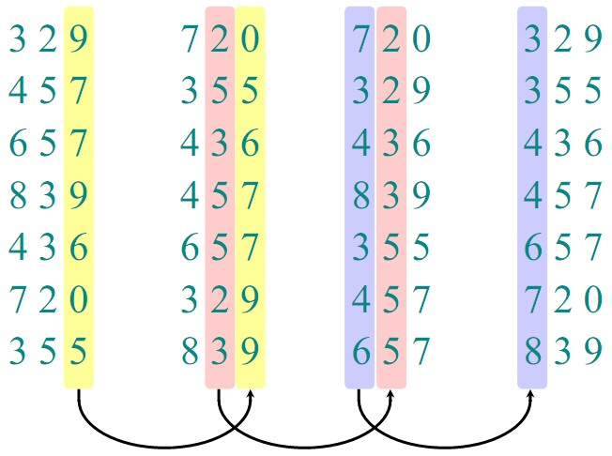
Taban sıralaması uygulaması
5

Slide 6
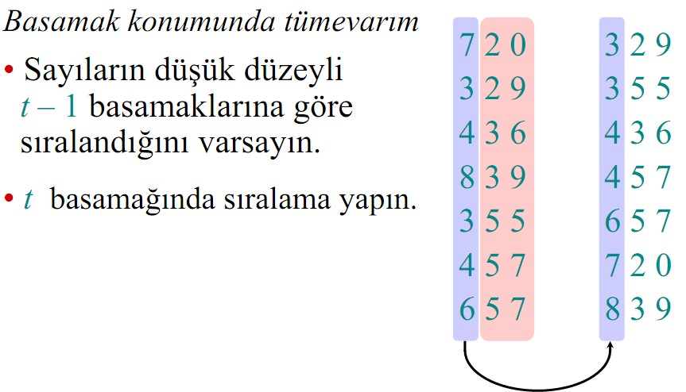
Taban sıralaması uygulaması
6

Slide 7
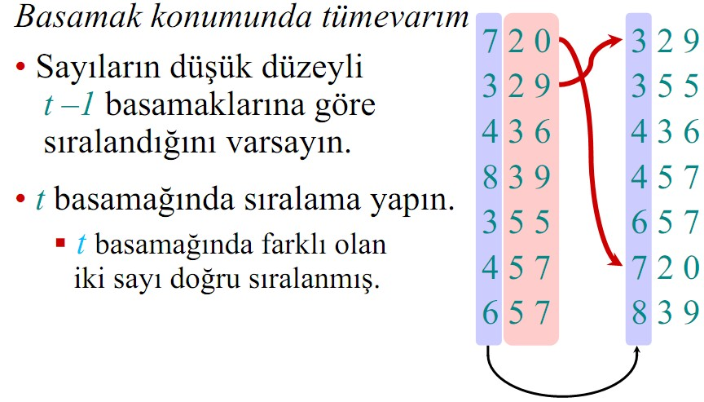
Taban sıralaması uygulaması
7

Slide 8
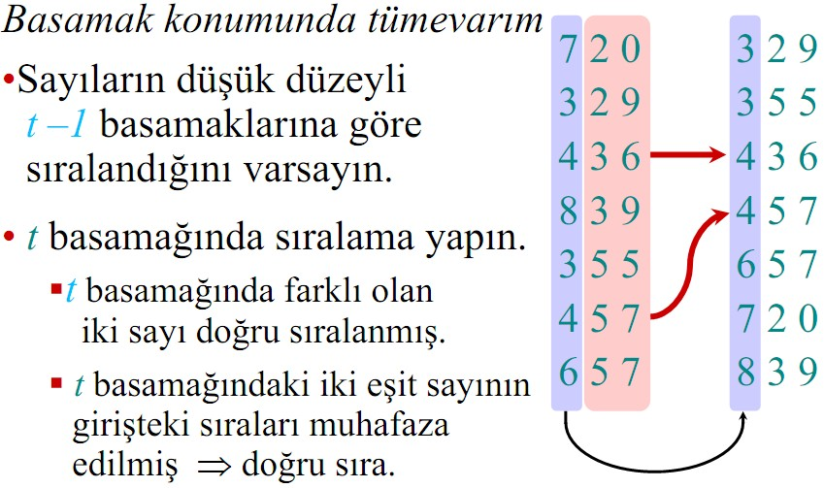
Taban sıralaması uygulaması
8

Slide 9
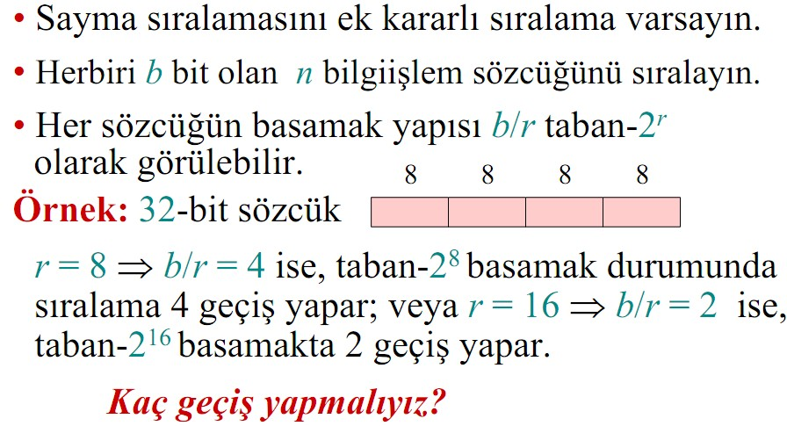
Taban sıralamasının çözümlemesi
9

Slide 10
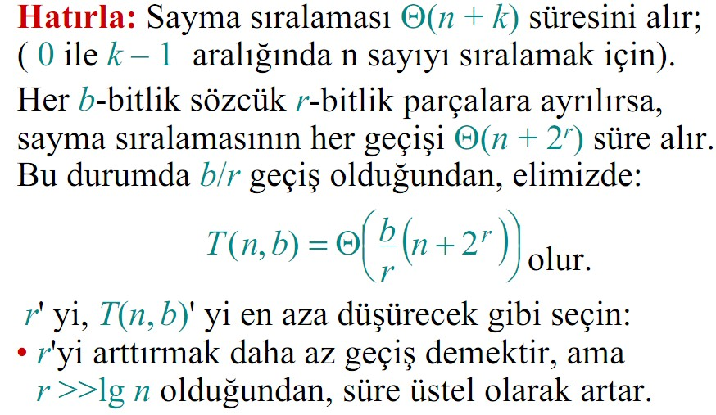
Taban sıralamasının çözümlemesi
10

Slide 11
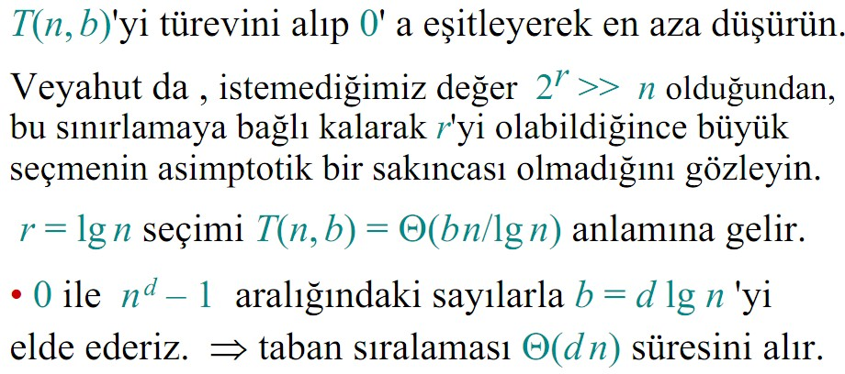
r' yi seçmek
11
(r’ye göre)
Not: Değer aralığı 0 … 2^{b} -1= 0 … n^{d} kabul edip her iki tarasın logaritması alınır. b=dlogn olur. Burada d basamak sayısıdır.

Slide 12
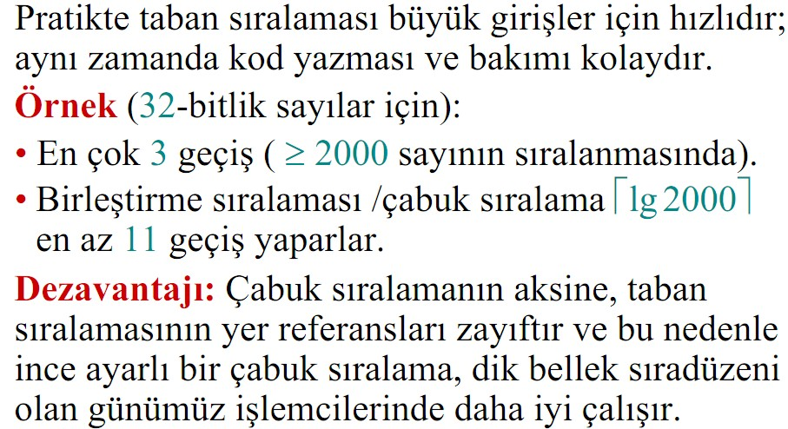
Sonuçlar
12
Pratikte radix sort yani taban sıralaması, sayılarınız gerçekten küçük değilse
çok hızlı bir algoritma değildir.

Slide 13
Radix Sort
13
 public void RadixSort(int[] Dizi) {
 // Yardımcı dizimiz
 int[] t = new int[Dizi.Length];
 // her defasında kaç bit işleme alınacak













int r = 4; // 2, 8 veya 16 bit ile kaç geçiş yapılacağı denenebilir
// int 4 byte yani 32 bit int b = 32;
// counting ve prefix dizileri
// (unutmayın bu dizlerin boyutu 2^r düzeyinde olacaktır.
// Bu değerin uygun seçilmesi gerekir r=4 için dizi boyutu 16
// r=16 için dizi boyutu 65535) int[] count = new int[1 << r]; int[] pref = new int[1 << r];
// grupların sayısı yani geçiş bulunuyor
int groups = (int)Math.Ceiling((double)b / (double)r);
// gruplara uygulanacak maske
int mask = (1 << r) - 1; //r=4 için 15

Slide 14
Radix Sort
14
 for (int c = 0, shift = 0; c < groups; c++, shift += r)











{ // count dizisini resetleme
for (int j = 0; j < count.Length; j++) count[j] = 0;
// c inci grubun elamanlarının sayılması for (int i = 0; i < Dizi.Length; i++)
count[(Dizi[i] >> shift) & mask]++;
// prefix dizisinin hesaplanması pref[0] = 0;
for (int i = 1; i < count.Length; i++) pref[i] = pref[i - 1] + count[i - 1];
Çıktı: 32/4= 8 geçiş
256 , 1 , 120 , 10 , 235 , 987
256 , 1 , 10 , 120 , 987 , 235
1 , 10 , 120 , 235 , 256 , 987
1 , 10 , 120 , 235 , 256 , 987
1 , 10 , 120 , 235 , 256 , 987
1 , 10 , 120 , 235 , 256 , 987
1 , 10 , 120 , 235 , 256 , 987
1 , 10 , 120 , 235 , 256 , 987
// t[] dizisine c. inci grupta sıralanmış elamanların indisine
//uygun değerin Dizi den atanması
 for (int i = 0; i < Dizi.Length; i++)
 t[pref[(Dizi[i] >> shift) & mask]++] = Dizi[i];
 // Dizi[]=t[] c inci guruba göre sıralanmış değerlerin diziye aktarılması
t.CopyTo(Dizi, 0);
}
// Dizi sıralı



 }

Slide 15
Kova Sıralama (Bucket Sort)
15
 Kova Sıralaması (ya da sepet sıralaması), sıralanacak bir diziyi parçalara ayırarak sınırlı sayıdaki kovalara (ya da sepetlere) atan bir sıralama algoritmasıdır.
 Ayrışma işleminin ardından her kova kendi içinde ya farklı bir algoritma kullanılarak ya da kova sıralamasını özyinelemeli olarak çağırarak sıralanır.
 Kova sıralaması aşağıdaki biçimde çalışır:
 Başlangıçta boş olan bir "kovalar" dizisi oluştur.
 Asıl dizinin üzerinden geçerek her öğeyi ilgili aralığa denk gelen
kovaya at.
 Boş olmayan bütün kovaları sırala.
 Boş olmayan kovalardaki bütün öğeleri yeniden diziye al.
http://tr.wikipedia.org/wiki/Kova_sıralaması

Slide 16
Kova Sıralama (Bucket Sort)
16
 Kova sıralaması doğrusal zamanda çalışır.
 Girişin düzgün dağılımlı olduğu kabul edilir.
 Random olarak [0,1) aralığında oluşturulmuş giriş bilgileri olduğu kabul edilir.
 Temel olarak [0, 1) aralığını n eşit alt aralığa böler ve girişi bu aralıklara dağıtır.
 Aralıklardaki değerleri insert sort ile sıralar.
 Aralıkları bir biri ardına ekleyerek sıralanmış diziyi elde eder.

Slide 17
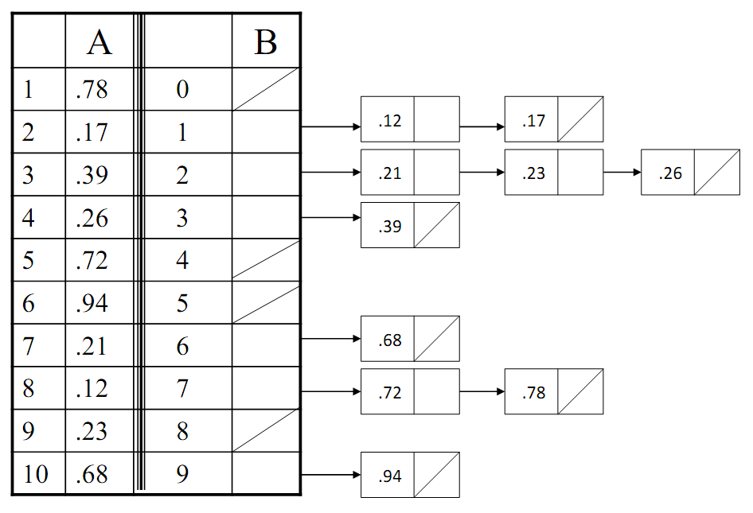
Kova Sıralama:
17

Slide 18
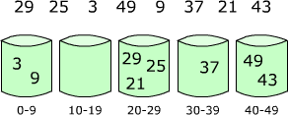
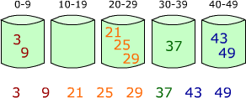
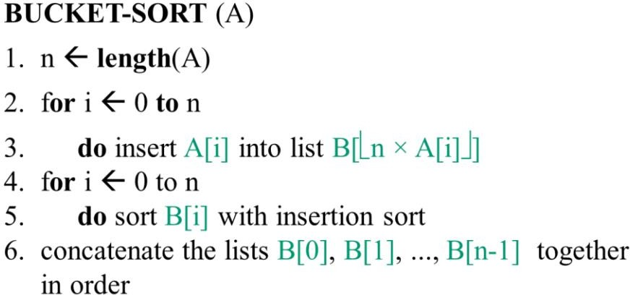
Kova Sıralama (Bucket Sort)
18
Θ(n)
Θ(n)
Θ(n)
Θ(n)
Θ(n_{i}²)
Θ(n)
Çalışma zamanı= Θ(n)
Θ(n ²) B[i]. Yerdeki eleman
i
sayısını ifade eder. Beklenen
çalışma süresi doğrusaldır
Worst case performance Average case performance

Slide 19
Kova Sıralama (Bucket Sort)
19
 Değer aralıkları çok büyük seçilirse veya girişler düzgün dağılımlı değil ise sıralama O(n² ) olur. Değer aralığını yani kova sayısını bulmak için
 Dizi boyutu*i. Dizi elamanı/(Girişlerin maksimumu+x_sayı)
 ile bulunabilir.
 Aralık-kova sayısı m→ n*max(A[i])/(max(A[i])+x)
 29 25 3 49 9 37 21 43
 0 1 2 3 4 5 6 7
 n=8 , giriş maksimum değeri 49, k>maks→ k=50 üst sınır
 29*8/50= 4,64 →Kova[4]=29
 25*8/50= 4 →Kova [4]=25→29
 3*8/49= 0,48 →Kova [0]=3
 49*8/50=7,84 →Kova[7]=49

Slide 20
Kova Sıralama:
20
Algorithm | Worst-case running time | Average-case/ expected running time
Insert Sort | Θ(n²) | Θ(n²)
Merge Sort | Θ(nlogn) | Θ(nlogn)
Heap Sort | Θ(nlogn) | Θ(nlogn)
QuickSort | Θ(n²) | Θ(nlogn)
Counting Sort | Θ(n+k) | Θ(n+k)
Radix Sort | Θ(d(n+k)) | Θ(d(n+k))
Bucket Sort | Θ(n²) | Θ(n)

Slide 21
Sıra İstatistikleri
Order Statistics
Rastgele böl ve fethet
Beklenen sürenin çözümlemesi
En kötü durum doğrusal-süre
sıra istatistikleri
Çözümleme
21

Slide 22
Sıra İstatistikleri
22
 Doğrusal zaman çözümüne gereksinim duyulur.
 n elamanlı bir dizide i ‘ inci sıra istatistiği, i’ inci en küçük elemanı bulmak
 i=1 ise minimum
 i=n ise maximum
 i=n/2 orta değeri (medyan)
 Eğer n tek ise, 2 medyan vardır.
 Sıra istatistiğini nasıl hesaplayabiliriz?
 Çalışma zamanı nedir?

Slide 23
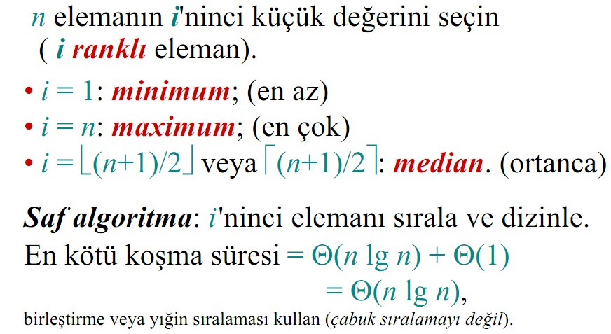
Sıra istatistikleri
(doğrusal zamanda)
23

Slide 24
Sıra İstatistikleri
24
 O(n lg n) daha iyisi olabilir mi?
 Bir dizideki minimum elemanı bulmak için kaç karşılaştırma gereklidir?
 Minimum ve Maksimumu, 2 kez daha az maliyetli bulabilir
miyiz?
 Evet:
 Çiftler şeklinde ilerleyerek
 Diğer çifteki her bir eleman ile karşılaştır.
 Maksimum için en büyük, minimum için en küçük elamanı
karşılaştır.
 Toplam maliyet: 2 elaman başına 3 karşılaştırma = O(3n/2)

Slide 25

Sıra istatistiklerinin Bulunması: Seçim Problemi
25
 Seçme daha ilginç problemdir: Bir dizideki i’ inci
en küçük elemanı bulma. Bunun için iki algoritma;
 Beklenen çalışma zamanı O(n) olan bir pratik
rastgele algoritması
 En kötü çalışma zamanı sadece O(n) ile ilgili teorik algoritma
 Anahtar Fikir: Quicksort algoritmasındaki rastgele bölüntüyü kullanmak.
 Fakat, sadece bir altdizi incelememiz gerekir
 Bu işlem çalışma zamanında tasarruf sağlar: O(n)

Slide 26
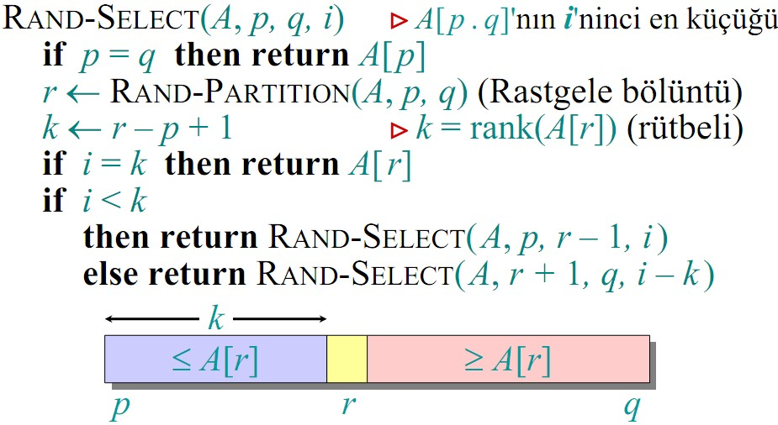
Rastgele böl-ve-fethet algoritması
26

Slide 27
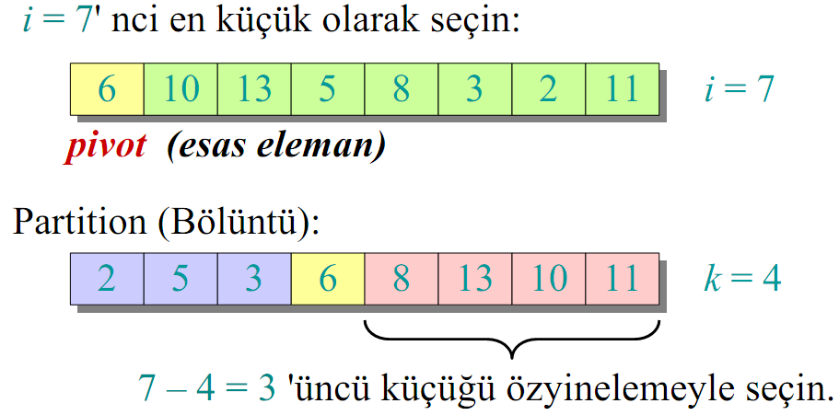
Örnek
27

Slide 28
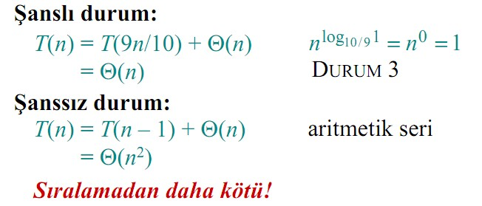
Rastgele Seçme Analizi: Çözümlemede sezgi (öngörü)
28
 (Çözümlemelerin hepsinde tüm elemanların farklı
olduğu varsayılıyor.)
En iyi durum (Best case): 9:1 bölüntü (partion) olduğunu farz edin
En kötü durum(Worst case: Bölüntü daima 0:n-1

Slide 29

Beklenen süre çözümlemesi: (Average Case)
29
 Çözümleme rastgele çabuk sıralamanın benzeri ama bazı farkları var.
 T(n), Rastgele-seçim çalışma zamanının rastgele değişkeni olsun ( n boyutlu bir girişte), ve rastgele sayılar birbirinden bağımsız olsun.
 k = 0, 1, …, n–1 için göstergesel rastgele değişkeni
tanımlayın.

Slide 30
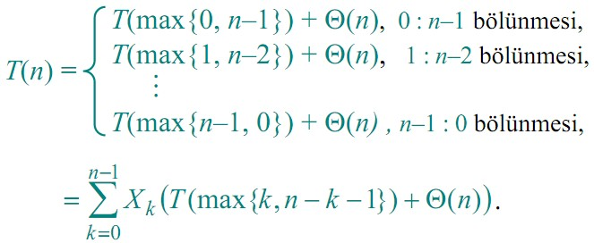
Beklenen süre çözümlemesi
30
 Bir üst sınır elde etmek için, i' ninci elemanın her zaman bölüntünün büyük bölgesinde olduğunu varsayın:

Slide 31
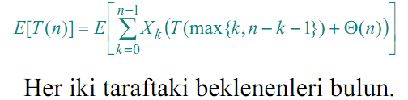
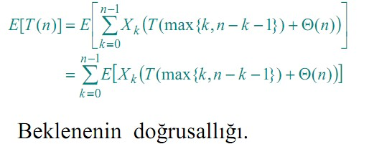
Beklenenin hesaplanması
31

Slide 32
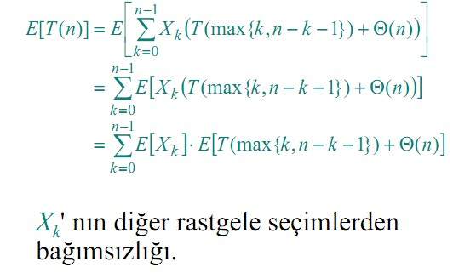
Beklenenin hesaplanması
32

Slide 33
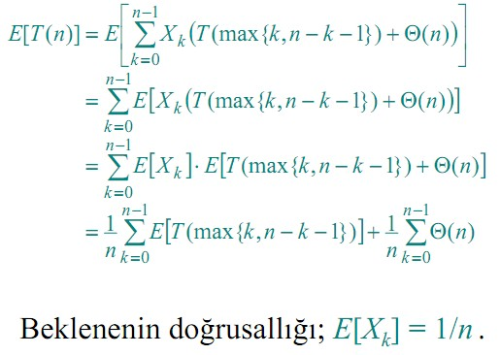
Beklenenin hesaplanması
33

Slide 34
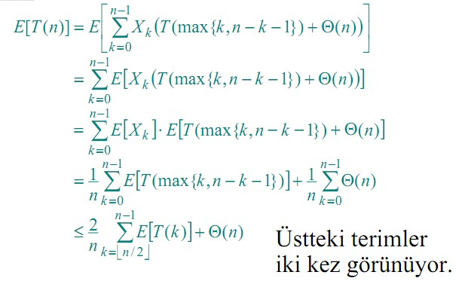
Beklenenin hesaplanması
34

Slide 35
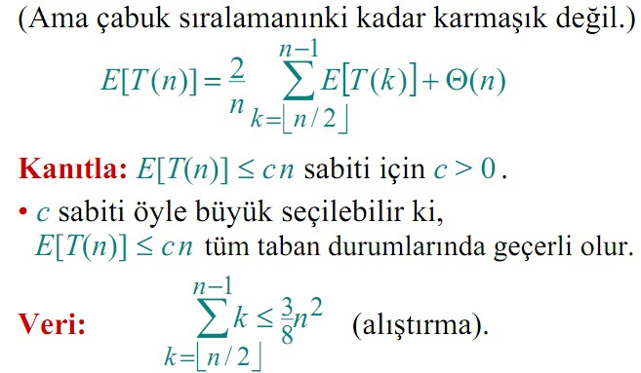
Karmaşık yineleme
35

Slide 36
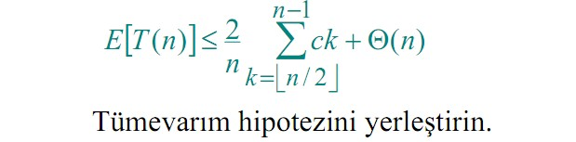
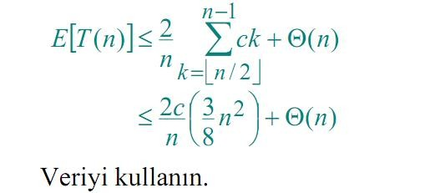
Yerine koyma metodu
36

Slide 37
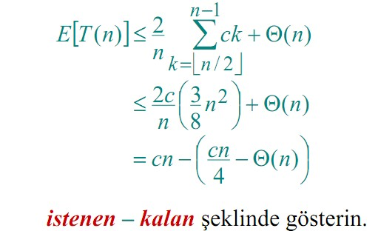
Yerine koyma metodu
37

Slide 38
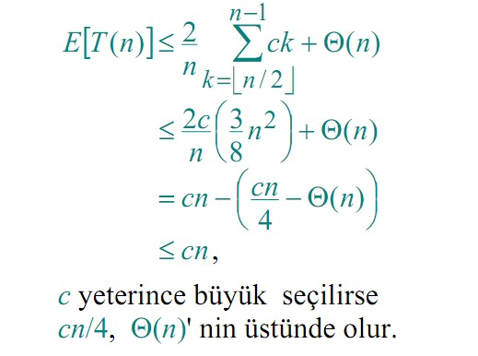
Yerine koyma metodu
38

Slide 39
İspat, Yerine koyma 2. yöntem
39
 T(n) ≤ cn, c sabitini çok büyük seç:
2
n
2
n
n −1
T (n) ≤
∑
T (k ) + Θ(n)
Rekürans ile başlanıldı
k = n / 2
n −1
ck + Θ(n)
≤
∑
T(k) için alt durum T(n) ≤ cn
k = n / 2
_{2c ⎛} n −1
n 2 −1
⎞
=
⎜
∑ ∑
⎟
⎠
+ Θ(n)
Reküransı böl
k − k
n
⎝ k =1
k =1
= ^{2c ⎛ 1} (n − 1)n − ^{1 ⎛ n} − 1^{⎞ n ⎞} + Θ(n)
⎜ ⎟
⎜ ⎟
Aritmetik seriyi genişlet
n ⎝ 2 2 ⎝ 2 ⎠ 2 ⎠
= c(n − 1) − ^{c ⎛ n} − 1⎞ + Θ(n)
⎜ ⎟
2 ⎝ 2
⎠

Slide 40
İspat, Yerine koyma 2. yöntem
 T(n) ≤ cn, c sabitini çok büyük seç:
40
T (n) ≤
c(n − 1)− ^{c ⎛ n} − 1⎞ + Θ(n)
⎜ ⎟
2 ⎝ 2
⎠
= cn − c − ^{cn} + ^{c} + Θ(n)
4 2
= cn − ^{cn} − ^{c} + Θ(n)
4 2
= cn − ^{⎛ cn} + ^{c} − Θ(n)⎞
⎜ ⎟
⎝ 4 2
⎠
≤ cn (c, yeterince büyük ise)
İspat

Slide 41
Rastgele sıra istatistik seçiminin özeti
41
 Hızlı çalışır: doğrusal beklenen süre.
 Pratikte mükemmel bir algoritma.
 Ama, en kötü durumu çok kötü: Θ(n²) .
 Q. En kötü durumda doğrusal zamanda çalışan bir algoritma var mıdır?
 A. Evet, Blum, Floyd, Pratt, Rivest ve Tarjan [1973] sayesinde vardır. Çok karmaşık bir algoritmadır.
 FİKİR: İyi bir pivotu yinelemeyle üretmek.
 n=100 elaman olduğunu düşünün

Slide 42
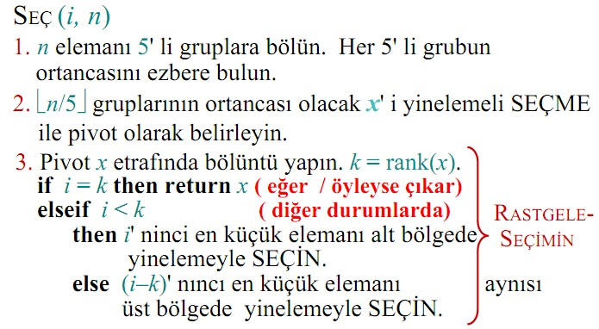
En kötü durum doğrusal-zaman sıra istatistikleri
42

Slide 43
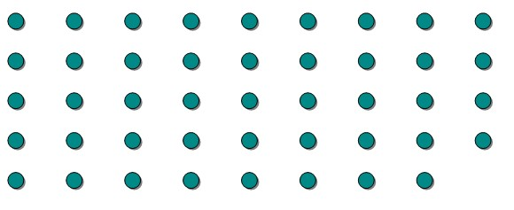
Pivot seçimi
43

Slide 44
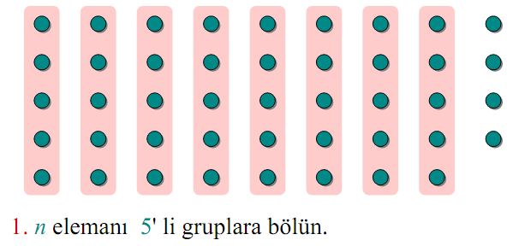
Pivot seçimi
44
n her zaman tam bölünmeyebilir son grupta elemanlar eksik kalabilir bu durumda o sütun dikkate alınmaz.

Slide 45
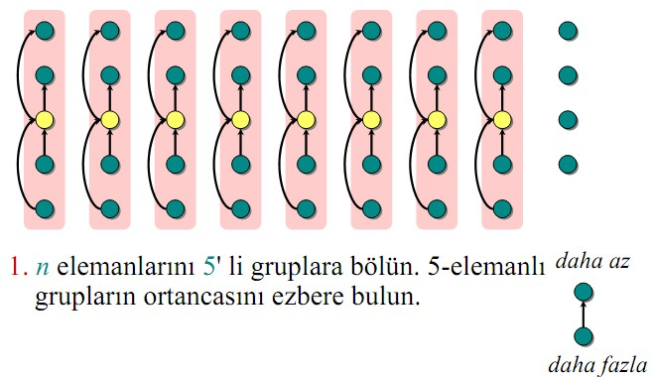
Pivot seçimi
45
n/5 öbek, her birinde beş eleman var; her birinin ortancasını hesaplamak ne kadar zaman alır?
2 kere n/5. Yani, karşılaştırmaları sayıyorsunuz ve bu Θ (n) ‘dir. Sonuçta her grupta 5 sayı var ve sabit sayıda karşılaştırma yapılır.

Slide 46
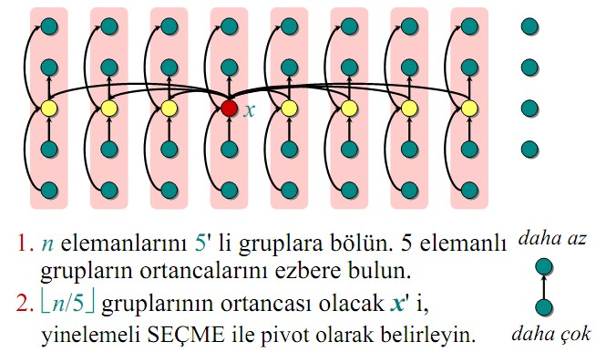
Pivot seçimi
46

Slide 47
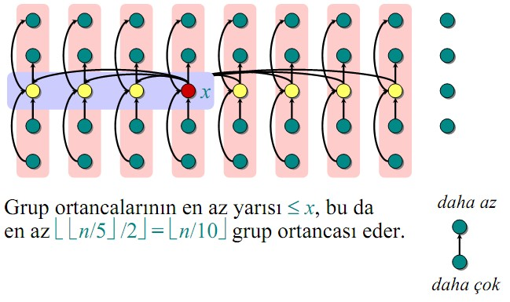
Çözümleme
47
n=100, n/5= 20, 20/2 = 10 ortanca değer

Slide 48
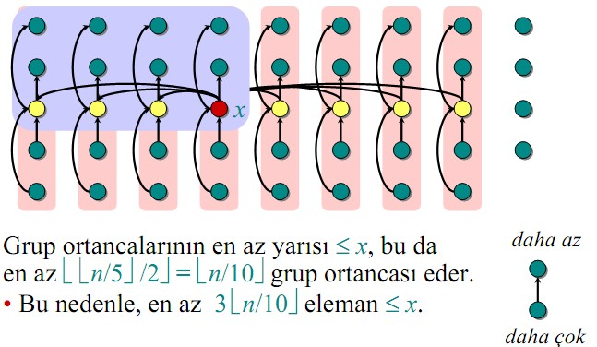
Çözümleme (Tüm elemanları farklı varsay.)
48
Her grubun içinde 3 elaman var

Slide 49
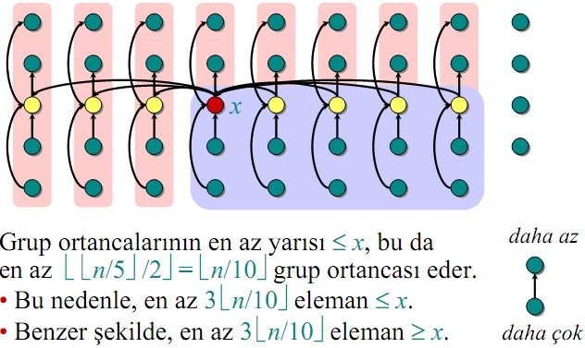
Çözümleme (Tüm elemanları farklı varsay.)
49

Slide 50
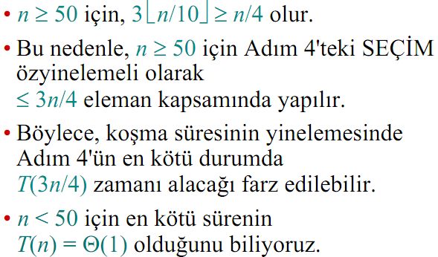
Önemsiz basitleştirme
50
Kalan 7n/10 alınsa da çözüm değişmez

Slide 51
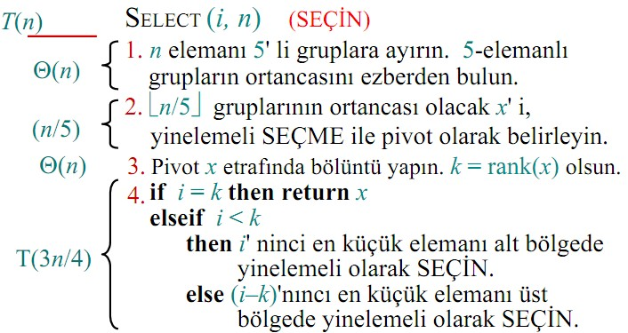
Yinelemeyi geliştirmek
51

Slide 52
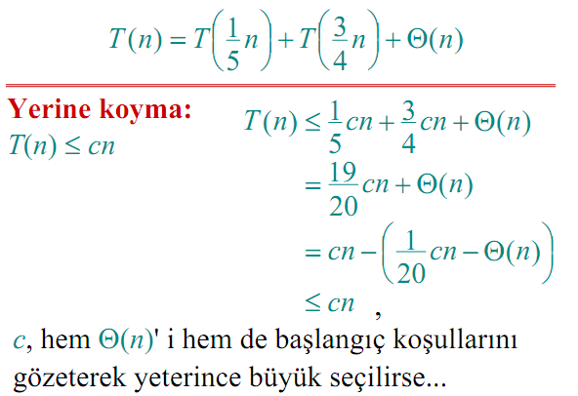
Yinelemeyi çözmek
52

Slide 53
Sonuçlar
53
 Yinelemenin her düzeyindeki iş sabit bir kesir (19/20) oranında küçüldüğünden, düzeylerdeki iş bir
geometrik seri gibidir ve kökteki doğrusal iş ön plana çıkar.
 Pratikte bu algoritma yavaş çalışır, çünkü n‘ nin önündeki sabit büyüktür (1 yakın bir değer, Eğer 1 olsaydı T(n)<=cn olmazdı)
 Rastgele algoritma çok daha pratiktir.
 Alıştırma: Neden 3' lü gruplara bölmüyoruz?

Slide 54
Bilinen Probleme İndirgeme Tasarım
Yöntemi
54

Slide 55
Bilinen Probleme İndirgeme
55
 Bu yöntemde, karmaşık olan problem çözümü yapılmadan önce problem bilinen problemlerden birine dönüştürülür ve ondan sonra bilinen problemin çözümü nasıl yapılıyorsa, bu problemin de çözümü benzer şekilde yapılır.
 Problemi bilinen bir probleme dönüştürme işlemi
sofistike(yapmacık) bir işlemdir, bundan dolayı çok karmaşık problemlerde her zaman başarılı olmak mümkün olmayabilir. Belki de problem alt problemlere bölündükten sonra her alt problemin bilinen probleme dönüşümü yapılacaktır.
 Çözümü yapılmış problemlerin algoritmalarının daha etkili hale
getirilmesi için de bu tasarım yöntemine başvurulabilir.

Slide 56
Bilinen Probleme İndirgeme
56
 Örnek 1: Verilen bir dizi ya da liste içerisinde tekrar eden sayılar var mıdır? Tekrar varsa, tekrar eden sayıdan kaç tane vardır?
Birbirinden farklı kaç tane tekrar eden sayı vardır ve her birinden kaç tane vardır?
 Bu sorulara cevap vermenin farklı yolları olabilir. Bunlar içinde en etkili algoritma hangi yöntemle elde edilmişse, o çözüm en iyi çözüm olarak kabul edilir.
 I. YOL
 Birinci yol olarak bütün ikililer birbiri ile karşılaştırılırlar. Bu işlemi yapan algoritma;

Slide 57
Bilinen Probleme İndirgeme
57
 I. YOL
 A parametresi içinde tekrar eden sayıların olup olmadığının kontrol edileceği dizidir ve B parametresinin i. elemanı A dizisinin i. elemanından kaç tane olduğunu tutan bir dizidir.
TekrarBul(A,B)
1. for i←1 ... n 2. B[i] ← -1
3. for i←1 ... (n-1)
4. if B[i]=-1 then 5. B[i] ←1
6. for j←(i+1) ... n
7. if A[i]=A[j] then
8. B[i] ←B[i]+1
9. B[j] ←0

Slide 58
Bilinen Probleme İndirgeme
58
 I. YOL: En kötü çalışma zamanı
 Bütün sayılar ikili olarak karşılaştırılırlar.
 1. sayı için n-1 karşılaştırma
 2. sayı için n-2 karşılaştırma
 ….
 (n-1). sayı için 1 karşılaştırma yapılır.
 Bunun sonucunda elde edilen karşılaştırma toplamları
 (n-1)+(n-2)+....+1=
n(n − 1)
2
 T(n)=O(n²) olur.

Slide 59
Bilinen Probleme İndirgeme
59
 I. YOL En iyi çalışma zamanı
 Bu mertebe bu algoritmanın en kötü durum analizidir ve en kötü durum A dizisi içindeki bütün sayıların farklı çıkması durumudur. Eğer A dizisi içindeki bütün sayılar aynı iseler, dış döngünün değişkeninin ilk değeri için iç döngü baştan sona kadar çalışır ve ondan sonraki değerler için iç döngü hiç çalışmaz. Bunun sonucunda en iyi durum elde edilir ve en iyi durumun mertebesi
Θ(n) olur.
 T(n)= Θ(n)
 Bu algoritmadan daha iyisi var mı?

Slide 60
Bilinen Probleme İndirgeme
60
 II. YOL: Bilinen probleme dönüştürme
 Aynı problemin bilinen bir yöntemle çözülmesi daha iyi sonuç verebilir. Bilinen problem sıralama işlemidir. A dizisi içindeki bütün sayılar sıralanır ve ondan sonra birinci elemandan başlanarak sona doğru ardışıl olan elemanlar karşılaştırılır. Bu şekilde kaç tane
tekrar olduğu bulunur.
TekrarBul(A,B)
HeapSort(A)
for j←1 ... n 3. B[j]←1
4. i←1
5. for j←1 ... (n-1)
6. if A[j]=A[j+1] then
7. B[i]←B[i]+1
8. B[j+1]←0
9. else
10.
i←j+1

Slide 61
Bilinen Probleme İndirgeme
61
 II. YOL
 Bu algoritma iki kısımdan oluşmaktadır. Birinci kısmı A dizisinin sıralanması ve ikinci kısımda ise bir döngü ile tekrar sayısının bulunması işlemidir. YığınSıralama algoritmasının mertebesinin
T₁(n)=Θ(nlgn) olduğu daha önceden bilinmektedir ve ikinci kısımda ise bir tane döngü olduğundan, bu kısmın mertebesi T₂(n)=Θ(n) olur. Bunun sonucunda algoritmanın zaman bağıntısı T(n)
 T(n)=T₁(n)+T₂(n)


=Θ(nlgn)+ Θ(n)
=Θ(nlgn)
 sınıfına ait olur. Dikkat edilirse, ikinci yol ile elde edilen çözüm
birinci yol ile elde edilen çözümden daha iyidir. Bilinen probleme
indirgeme yapılarak elde edilen algoritma birinci algoritmaya göre daha etkili bir algoritmadır.
 Daha iyisi var mı? Araştırma

Slide 62
Bilinen Probleme İndirgeme
62
 Örnek 2:
 İki boyutlu bir uzayda n tane noktadan hangi üç noktanın aynı doğru üzerinde olup olmadığı kontrolü yapılmak isteniyor. Bu problemin çözümü için en etkili algoritma nedir?
 I. YOL
 İlk olarak tasarlanacak olan algoritma klasik mantık olarak bütün nokta ikilileri arasındaki eğimler hesaplanır ve bu eğimler birbiri ile karşılaştırılarak hangi üç noktanın aynı doğru üzerinde olduğu
belirlenir. Bu işlemi yapan algoritma;

Slide 63
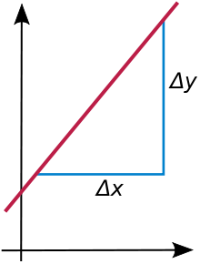


Bilinen Probleme İndirgeme
63
 I. YOL
 A parametresi, her elemanı iki tane gerçel sayıdan oluşan bir iki boyutlu uzay noktaları kümesidir.
Dogru_Uz_Noktalar(A)
for k←1 ... n
for j←1 ... n
for i←1 ... n
if k≠j≠i then
m₁=eğim(A[k],A[j])
m₂=eğim(A[k],A[i])
if m₁=m₂ then
(A[k],A[j]) ve (A[k],A[i]) noktaları aynı doğru üzerindedir.
 Bu algoritma, iç içe üç tane döngüden oluşmaktadır ve her döngü n kez çalışmaktadır. En kötü durumda çalışma zamanı
 T(n)=Θ(n³) olur.

Slide 64
Bilinen Probleme İndirgeme
64
 II. YOL
 İkinci çözüm şeklinde ise, ilk önce oluşabilecek iki nokta arasındaki eğimlerin hepsi hesaplanır. Meydana gelebilecek eğim sayısı n tane noktanın 2’ li kombinasyonu olur ve eğim sayısı M olmak üzere
⎛ n ⎞ n(n − 1)
M = ⎜ ⎟ =
2 2
⎝ ⎠
 olur. Bundan sonraki işlem M tane eğimi sıralamaktır ve ondan sonra M tane elemanlı dizide tekrar eden elemanın olup olmadığı kontrol edilir. Bu işlemleri yapan algoritma ;

Slide 65
Bilinen Probleme İndirgeme
65
 II. YOL :Bilinen probleme indirgeme
 A parametresi, her elemanı iki tane gerçel sayıdan oluşan bir iki boyutlu uzay noktaları kümesidir. Bu dizideki her eleman çifti arasındaki eğim hesaplanır ve bu eğim B dizisine atılır. Ondan sonra B dizisi sıralanır ve bu dizinin tekrar eden elemanı olup olmadığı kontrol edilir.
Dogru_Uz_Noktalar(A)
1. for k←1 ... n
2. for j←(k+1) ... n
m=eğim(A[k],A[j])
B[i]=m
5. i←i+1
HeapSort(B,M)
for j ←1 ...M
8. C[j]←1
9. i←1
10. for j←1 ... M-1
11. if B[j]=B[j+1] 12. C[i]←C[i]+1
13. C[j+1]←0
14. else
15. i←j+1


Slide 66
Bilinen Probleme İndirgeme
66
 II. YOL
 C dizisindeki elemanlar kendisi ile aynı endekse sahip B dizisinin o elemanından kaç tane olduğunu tutmaktadır.
 Bu algoritmanın mertebesi hesaplanacak olursa, algoritmada üç parçadan oluşan bir zaman bağıntısı elde edilir.
 İlk parça eğimleri hesaplama zamanı ve bu zaman T₁(n) olsun.
 İkinci parça B dizisini sıralama zamanı ve bu zaman T₂(n) olsun.
 Son parçada ise sıralı B dizisi içinde tekrar eden eleman olup olmadığını kontrol etme zamanıdır ve bu zaman T₃(n) olsun.
 Bu zamanlar
 T₁(n)=Θ(n²)
 T₂(n)=Θ(MlgM)=Θ(n²lgn)
 T₃(n)=Θ(M)=Θ(n²)
 Algoritmanın mertebesi T(n)=T₁(n)+T₂(n)+T₃(n)=Θ(n²lgn) olur.

Slide 67
Bilinen Probleme İndirgeme
67
 Örnek 3: nxn boyutlarında kare matrislerin çarpımı. Klasik yöntemle O(n³) çarpma ve O(n³) toplama vardır.
 Çözüm: Strassen’in fikri daha önce değinilmişti.
 Örnek 4: Bir kümenin maksimum ve minumum elemanlarının belirlenmesi için gerekli algoritmanın kaba kodunu yazınız.

Slide 68
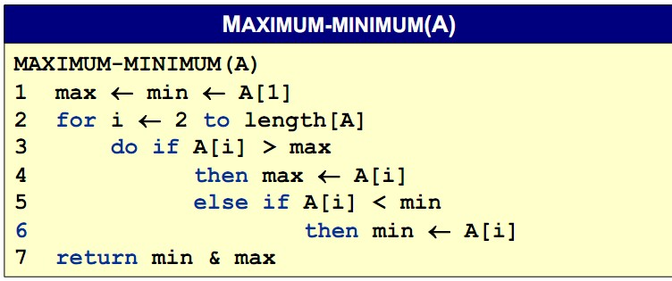
Bilinen Probleme İndirgeme
68
 Uygulama çözüm:
 I. Yol: İlk olarak n-1 karşılaştırma yapılarak maksimum bulunur ve n-2 karşılaştırma yapılarak minumum bulunur. Buradan T(n)=2n-3 olur ve Çalışma zamanı T(n)=O(n) olur.
 Daha iyisi olan bir algoritma tasarlayıp çalışma zamanını bulunuz?

Slide 69
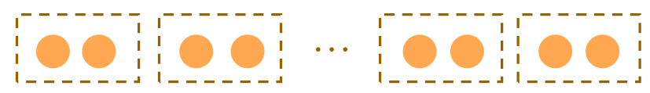
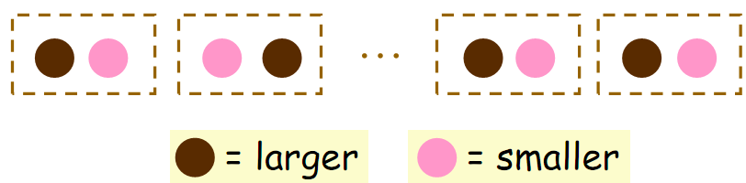
Bilinen Probleme İndirgeme
69
 II.Yol Çözüm:
 Eğer n sayısı çift ise( lgn sayısının katı): a) İlk olarak n/2 çift elamanlar bulunur.
 Daha sonra her bir çift karşılaştırılır. ⎣n/2⎦ , ⎡n/2⎤, çiftler arasında en fazla 3 karşılaştırma yapılır.

Slide 70

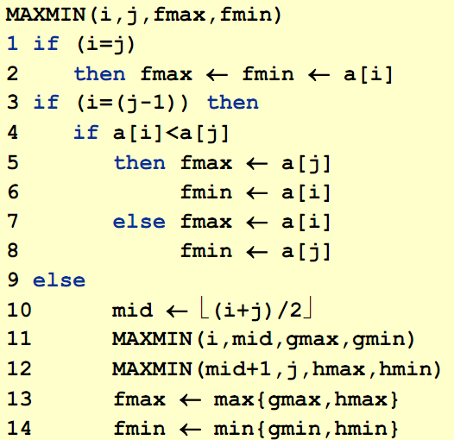

Bilinen Probleme İndirgeme
70
 n çift ise T(n)=(3/2)n-2 olur. n için Sıkı sınır
0
T(n)= 1
n=1 n=2
T(⎣n/2⎦)+T(⎡n/2⎤)+2 olur (Eğer n sayısı tek ise: olur.)
Algoritma(S)
if |S|=1 or |S|=2 then bir karşılaştırma yapılır elseif |S|>2 then
S=S1∪S2
(min1, max1) ← MaxMin(S1)
(min2, max2) ← MaxMin(S2)
if min1<=min2 then sonuç(min=min1) else sonuç(min=min2)
if max>=max2 then sonuç (max=max1)
else sonuç (max=max2)
T(n)=O(n)

Slide 71
Bilinen Probleme İndirgeme
71
 Örnek 4:
 Bir binanın güvenlik işlemleri kamera tertibatı ile yapılmak
isteniyor ve kurulacak olan kamera sistemi, en az sayıda kamera içerecek ve binada görüş alanı dışında da yer kalmayacak şekil olacaktır. Bu problem nasıl çözülür?
 Çözüm
 İlk olarak problemin bilinen bir probleme dönüştürülmesi gerekir.
Binada kirişler ve kolonlar ayrıt olarak düşünüldüğünde, kiriş ve kolonların birleştiği noktalar da düğüm olarak düşünülebilir. Bu şekilde binanın çizgesi çıkarılmış olur. Binaya yerleştirilecek
kameraların görmediği kiriş veya kolon kalmamalı. Kiriş ve kolonlar
ayrıt olduklarına göre çözüm minimum-düğüm kapsama probleminin çözümü olur. Binayı modelleyen çizge G=(V,E) olmak üzere problemin çözümü aşağıdaki algoritma ile yapılır.
 (Graflara sonra değinilecektir)

Slide 72
Bilinen Probleme İndirgeme
72
 Çözüm
 C kümesi hangi köşelere kamera konulacaksa, o köşeleri temsil eden düğümleri içerir.
Düğüm_Kapsama(G)
1. C←∅
E’←E
E’≠∅ olduğu sürece devam et
(u,v)∈E’ olan bir ayrıt seç ve 5. C←C∪{u,v}
6. E’ kümesinde u veya v düğümüne çakışık olan ayrıtların hepsini sil.

Slide 73
6.Hafta Kıyım Fonksiyonu (Hashing),İkili
Arama Ağaçları
(BST)
Rastgele yapılanmış ikili
arama ağaçları
Beklenen düğüm derinliği
Yüksekliği çözümlemek
73

